Slide 1
Thứ ...ngày ...tháng năm 2022
Tiếng Việt
Bài 8: Tạm biệt mùa hè

Slide 2
Tiết 1 + 2

Slide 3
Đọc

Slide 4
Khởi động

Slide 5
Nói với bạn cảm nghĩ của em khi mùa hè kết thúc.
Trao đổi theo nhóm đôi
M: Mùa hè kết thúc, tớ cảm thấy hơi buồn vì tớ không được ở quê cùng ông bà nữa. Nhưng tớ cũng cảm thấy vui vì được đi học, được gặp lại thầy cô và các bạn.

Slide 6
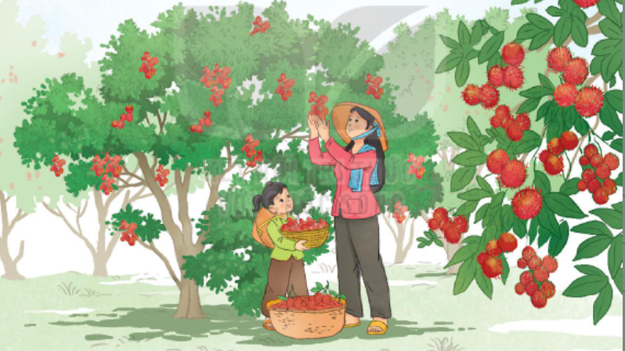
Tạm biệt mùa hè
Bức tranh vẽ gì?

Slide 7
Đọc văn bản

Slide 8
Tạm biệt mùa hè
Đêm nay, Diệu nằm mãi mà không ngủ được vì háo hức chờ sớm mai đến lớp. Sau kì nghỉ hè, bạn bè gặp nhau sẽ có bao nhiêu chuyện vui để kể. Các bạn chắc chắn sẽ kể về những chuyến du lịch kì thú của mình: ra biển, lên núi, đến thăm những thành phố lớn,… Còn Diệu, Diệu sẽ kể với các bạn những gì nhỉ?
Mùa hè của Diệu đơn giản lắm. Chiều nào Diệu cũng theo mẹ đi các vườn thu hái quả, Hết chôm chôm lại đến bơ, sầu riêng,… Được đến nhiều mảnh vườn với vô vàn trái cây khác nhau thật là thích!
Mùa hè của Diệu là những lần đến nhà bà cụ Khởi ở cuối làng. Bà bị mù nhưng vẫn có thể làm hết mọi việc trong nhà. Bà đi không cần gậy dò đường. Diệu thường tỉ tê trò chuyện với bà. Bà là cả một kho chuyện thú vị.
Mùa hè của Diệu là những buổi ra chợ cùng mẹ. Khu chợ quê nghèo ấy thật giản dị mà gần gũi, thân quen. Diệu yêu những người cô, người bác tảo tần bán từng giỏ cua, mớ tép; yêu cả những người bà sáng nào cũng dắt cháu đi mua một ít kẹo bột, vài chiếc bánh mì,…
Tạm biệt mùa hè, mai Diệu sẽ bước vào năm học mới…
(Theo Vũ Thị Huyền Trang)

Slide 9
Luyện đọc từ khó
diệu
háo hức
sầu riêng

Slide 10
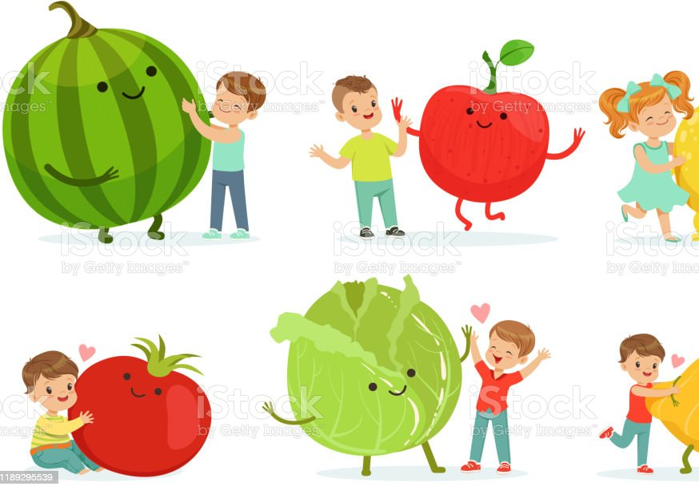
Luyện đọc câu dài
Diệu yêu những người cô,/ người bác/ tảo tần bán từng giỏ cua,/ mớ tép; yêu cả những người bà/ sáng nào cũng dắt cháu đi mua/ một ít kẹo bột,/ vài cái bánh mì.

Slide 11
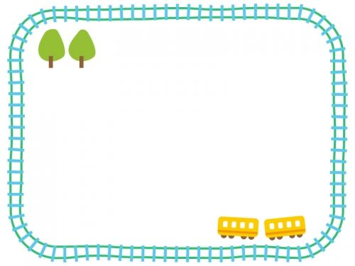
Chia đoạn
Đoạn 1: Từ đầu đến những gì nhỉ?
Đoạn 2: Tiếp theo đến thật là thích!
Đoạn 3: Tiếp theo đến kho chuyện thú vị.
Đoạn 4: Tiếp theo đến vài chiếc bánh mì.
Đoạn 5: Phần còn lại

Slide 12
Luyện đọc đoạn nối tiếp
1
Đêm nay, Diệu nằm mãi mà không ngủ được vì háo hức chờ sớm mai đến lớp. Sau kì nghỉ hè, bạn bè gặp nhau sẽ có bao nhiêu chuyện vui để kể. Các bạn chắc chắn sẽ kể về những chuyến du lịch kì thú của mình: ra biển, lên núi, đến thăm những thành phố lớn,… Còn Diệu, Diệu sẽ kể với các bạn những gì nhỉ?
2
Mùa hè của Diệu đơn giản lắm. Chiều nào Diệu cũng theo mẹ đi các vườn thu hái quả, Hết chôm chôm lại đến bơ, sầu riêng,… Được đến nhiều mảnh vườn với vô vàn trái cây khác nhau thật là thích!

Slide 13
Luyện đọc đoạn nối tiếp
3
Mùa hè của Diệu là những lần đến nhà bà cụ Khởi ở cuối làng. Bà bị mù nhưng vẫn có thể làm hết mọi việc trong nhà. Bà đi không cần gậy dò đường. Diệu thường tỉ tê trò chuyện với bà. Bà là cả một kho chuyện thú vị.
Mùa hè của Diệu là những buổi ra chợ cùng mẹ. Khu chợ quê nghèo ấy thật giản dị mà gần gũi, thân quen. Diệu yêu những người cô, người bác tảo tần bán từng giỏ cua, mớ tép; yêu cả những người bà sáng nào cũng dắt cháu đi mua một ít kẹo bột, vài chiếc bánh mì,…
4
5
Tạm biệt mùa hè, mai Diệu sẽ bước vào năm học mới…

Slide 14
Luyện đọc theo nhóm
Tạm biệt mùa hè
Đêm nay, Diệu nằm mãi mà không ngủ được vì háo hức chờ sớm mai đến lớp. Sau kì nghỉ hè, bạn bè gặp nhau sẽ có bao nhiêu chuyện vui để kể. Các bạn chắc chắn sẽ kể về những chuyến du lịch kì thú của mình: ra biển, lên núi, đến thăm những thành phố lớn,… Còn Diệu, Diệu sẽ kể với các bạn những gì nhỉ?
Mùa hè của Diệu đơn giản lắm. Chiều nào Diệu cũng theo mẹ đi các vườn thu hái quả, Hết chôm chôm lại đến bơ, sầu riêng,… Được đến nhiều mảnh vườn với vô vàn trái cây khác nhau thật là thích!
Mùa hè của Diệu là những lần đến nhà bà cụ Khởi ở cuối làng. Bà bị mù nhưng vẫn có thể làm hết mọi việc trong nhà. Bà đi không cần gậy dò đường. Diệu thường tỉ tê trò chuyện với bà. Bà là cả một kho chuyện thú vị.
Mùa hè của Diệu là những buổi ra chợ cùng mẹ. Khu chợ quê nghèo ấy thật giản dị mà gần gũi, thân quen. Diệu yêu những người cô, người bác tảo tần bán từng giỏ cua, mớ tép; yêu cả những người bà sáng nào cũng dắt cháu đi mua một ít kẹo bột, vài chiếc bánh mì,…
Tạm biệt mùa hè, mai Diệu sẽ bước vào năm học mới…
(Theo Vũ Thị Huyền Trang)

Slide 15
Đọc toàn bài
Tạm biệt mùa hè
Đêm nay, Diệu nằm mãi mà không ngủ được vì háo hức chờ sớm mai đến lớp. Sau kì nghỉ hè, bạn bè gặp nhau sẽ có bao nhiêu chuyện vui để kể. Các bạn chắc chắn sẽ kể về những chuyến du lịch kì thú của mình: ra biển, lên núi, đến thăm những thành phố lớn,… Còn Diệu, Diệu sẽ kể với các bạn những gì nhỉ?
Mùa hè của Diệu đơn giản lắm. Chiều nào Diệu cũng theo mẹ đi các vườn thu hái quả, Hết chôm chôm lại đến bơ, sầu riêng,… Được đến nhiều mảnh vườn với vô vàn trái cây khác nhau thật là thích!
Mùa hè của Diệu là những lần đến nhà bà cụ Khởi ở cuối làng. Bà bị mù nhưng vẫn có thể làm hết mọi việc trong nhà. Bà đi không cần gậy dò đường. Diệu thường tỉ tê trò chuyện với bà. Bà là cả một kho chuyện thú vị.
Mùa hè của Diệu là những buổi ra chợ cùng mẹ. Khu chợ quê nghèo ấy thật giản dị mà gần gũi, thân quen. Diệu yêu những người cô, người bác tảo tần bán từng giỏ cua, mớ tép; yêu cả những người bà sáng nào cũng dắt cháu đi mua một ít kẹo bột, vài chiếc bánh mì,…
Tạm biệt mùa hè, mai Diệu sẽ bước vào năm học mới…
(Theo Vũ Thị Huyền Trang)

Slide 16
Giải nghĩa từ
Kì thú: đặc biệt thú vị
Tỉ tê: nói nhỏ với giọng thân mật như tâm tình
Tảo tần: đảm đang, chịu khó

Slide 17
Trả lời câu hỏi

Slide 18
Câu 1: Vì sao đêm trước ngày khai giảng, Diệu nằm mãi không ngủ được?
Đêm trước ngày khai giảng, Diệu nằm mãi không ngủ được vì háo hức chờ ngày mai đến lớp để nghe những câu chuyện vui của các bạn
Gợi ý: Em hãy đọc đoạn văn thứ nhất để trả lời câu hỏi.

Slide 19
Câu 2: Mùa hè, Diệu đã làm những gì?
Đi du lịch
Đi thu hái quả
Đi ngắm núi non
Hoạt động nhóm
Đến chơi nhà bà cụ Khởi
Cùng mẹ ra chợ

Slide 20
Câu 3: Nói về những trải nghiệm của Diệu trong mùa hè.
a. Khi ở nhà bà cụ Khởi
b. Khi ở góc chợ quê nghèo
Khi ở nhà bà cụ Khởi: Diệu thường tỉ tê trò chuyện với bà
Khi ở góc chợ quê nghèo: Diệu được thấy những người cô, người bác tảo tần bán từng giỏ cua, mớ tép; những người bà sáng nào cũng dắt cháu đi mua một ít kẹo bột, vài chiếc bánh mì,…

Slide 21
Câu 4: Em thích nhất trải nghiệm nào của Diệu trong mùa hè vừa qua? Vì sao?
Em thích nhất trải nghiệm đi thu hái quả của Diệu vì em rất thích được giúp đỡ mẹ thu hoạch các loại trái cây.
Em thích trải nghiệm đến chơi nhà bà cụ Khởi vì em thích được nghe người lớn kể những câu chuyện cổ tích hấp dẫn.
Em thích trải nghiệm ra chợ cùng mẹ vì ở đó em được gặp rất nhiều người khác nhau, mỗi người lại có một điểm tốt.

Slide 22
Luyện đọc lại

Slide 23
Tạm biệt mùa hè
Đêm nay, Diệu nằm mãi mà không ngủ được vì háo hức chờ sớm mai đến lớp. Sau kì nghỉ hè, bạn bè gặp nhau sẽ có bao nhiêu chuyện vui để kể. Các bạn chắc chắn sẽ kể về những chuyến du lịch kì thú của mình: ra biển, lên núi, đến thăm những thành phố lớn,… Còn Diệu, Diệu sẽ kể với các bạn những gì nhỉ?
Mùa hè của Diệu đơn giản lắm. Chiều nào Diệu cũng theo mẹ đi các vườn thu hái quả, Hết chôm chôm lại đến bơ, sầu riêng,… Được đến nhiều mảnh vườn với vô vàn trái cây khác nhau thật là thích!
Mùa hè của Diệu là những lần đến nhà bà cụ Khởi ở cuối làng. Bà bị mù nhưng vẫn có thể làm hết mọi việc trong nhà. Bà đi không cần gậy dò đường. Diệu thường tỉ tê trò chuyện với bà. Bà là cả một kho chuyện thú vị.
Mùa hè của Diệu là những buổi ra chợ cùng mẹ. Khu chợ quê nghèo ấy thật giản dị mà gần gũi, thân quen. Diệu yêu những người cô, người bác tảo tần bán từng giỏ cua, mớ tép; yêu cả những người bà sáng nào cũng dắt cháu đi mua một ít kẹo bột, vài chiếc bánh mì,…
Tạm biệt mùa hè, mai Diệu sẽ bước vào năm học mới…
(Theo Vũ Thị Huyền Trang)

Slide 24
Đọc mở rộng

Slide 25
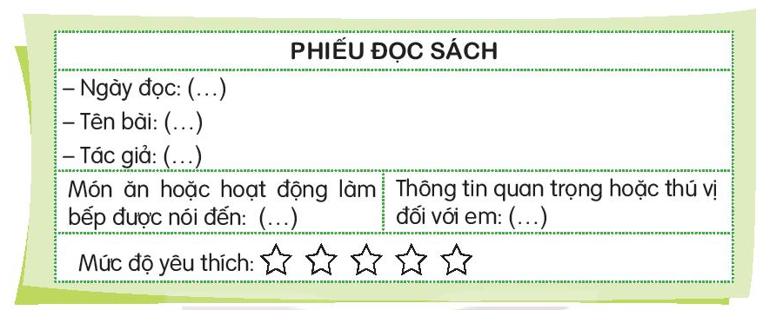
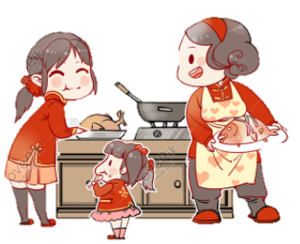
1. Đọc sách dạy nấu ăn hoặc những bài đọc về công việc làm bếp. Viết phiếu đọc sách theo mẫu.

Slide 26
1. Đọc sách dạy nấu ăn hoặc những bài đọc về công việc làm bếp. Viết phiếu đọc sách theo mẫu.
PHIẾU ĐỌC SÁCH
Ngày đọc: Tên bài: Tên tác giả:
Món ăn hoặc hoạt động làm bếp được nói đến: | Thông tin quan trọng hoặc thú vị đối với em:
Mức độ yêu thích:
15/8/2022
Siêu đầu bếp tương lai
Nguyễn Ngoan (dịch)
Bánh ngọt
Làm bánh ngọt thật thú vị

Slide 27
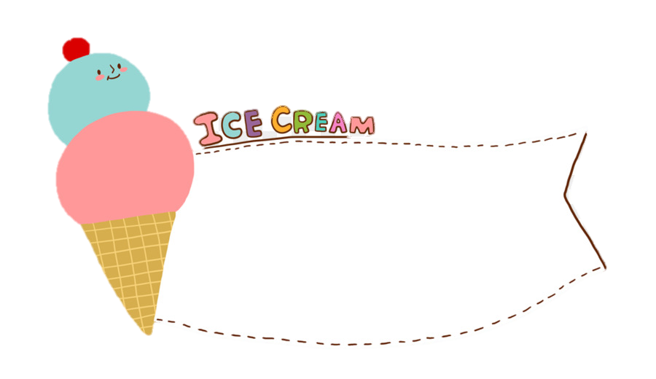
2. Chia sẻ những điều em đọc được.
Nhờ cuốn sách
“Siêu đầu bếp tương lai”
mà em biết cách làm bánh ngọt.

Slide 28
Tiết 3 + 4
Luyện từ và câu

Slide 29
1. Tìm các từ ngữ nói về mùa hè theo gợi ý dưới đây:
Thời tiết | Đồ ăn thức uống | Đồ dùng | Trang phục | Hoạt động
M: nóng nực
Kem
Quạt
Áo phông
bơi
Thời tiết | Đồ ăn thức uống | Đồ dùng | Trang phục | Hoạt động
Oi bức
Nước giải khát
Quần đùi
Đạp xe
Điều hòa
Nắng gắt
Hoa quả
Váy
Thả diều
Áo ba lỗ

Slide 30
2. Dấu hai chấm trong câu sau đây được dùng để làm gì?
Các bạn chắc chắn sẽ kể về những chuyến du lịch kì thú của mình: ra biển, lên núi, đến thăm những thành phố lớn,….
a. Để báo hiệu lời nói trực tiếp
b. Để báo hiệu phần liệt kê
c. Để báo hiệu phần giải thích

Slide 31
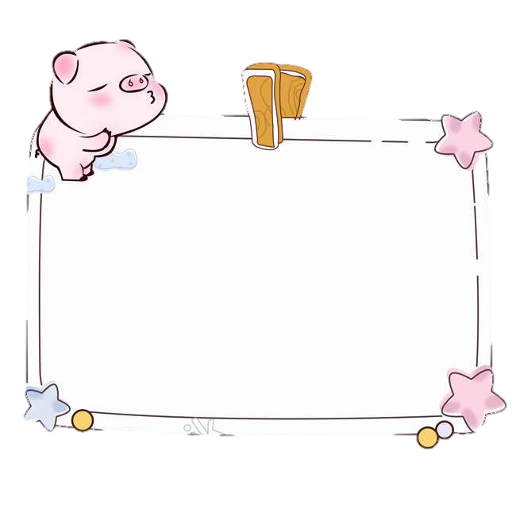
3. Chọn dấu chấm hoặc dấu hai chấm thay cho ô vuông
a. Mùa hè có rất nhiều loài hoa : hoa hồng, hoa phượng, hoa mười giờ,… Hoa nào cũng đẹp, cũng rực rỡ sắc màu .
b. Có nhiều hoạt động thú vị mà bạn có thể làm khi hè đến : đi cắm trại, đi tắm biển, tham gia các câu lạc bộ,…

Slide 32
Luyện viết đoạn

Slide 33
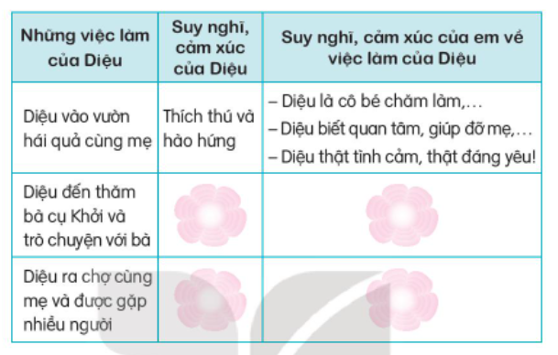
1. Đọc lại câu chuyện Tạm biệt mùa hè. Trao đổi với bạn suy nghĩ, cảm xúc của em về những việc Diệu đã làm.
Diệu thấy bà kể chuyện rất hay,…
- Diệu là cô bé thân thiện, dễ rung động, yêu quý hàng xóm,…
Diệu yêu mọi người.
- Diệu rất chịu khó quan sát cuộc sống xung quanh, là cô bé biết yêu thương mọi người.

Slide 34
2. Nói về tình cảm, cảm xúc của em đối với một người bạn mà em yêu quý.
a. Em muốn nói về tình cảm, cảm xúc của em đối với bạn nào?
Tình cảm, cảm xúc của em đối với một người bạn
b. Bạn đó có điểm gì khiến
em yêu quý?
c. Em có tình cảm, cảm xúc như thế nào đối với bạn đó?

Slide 35
3. Viết 2-3 câu thể hiện tình cảm, cảm xúc của em đối với bạn theo gợi ý c ở bài tập 2.
Bài tham khảo 1:
Trong lớp em, bạn Minh là người mà em quý nhất. Bạn Minh là một người lớp trưởng gương mẫu. Bạn vừa học giỏi lại vừa đá bóng hay. Minh thường xuyên giúp đỡ các bạn trong lớp. Em thấy Minh là một người luôn biết quan tâm, chia sẻ với mọi người. Bạn ấy là một người tốt bụng. Em rất quý Minh và mong chúng em sẽ ngày càng thân thiết với nhau.

Slide 36
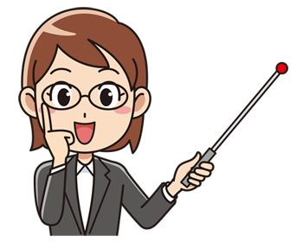
3. Viết 2-3 câu thể hiện tình cảm, cảm xúc của em đối với bạn theo gợi ý c ở bài tập 2.
Bài tham khảo 2:
Nga là người bạn cùng bàn của em, cũng là người mà em chơi thân nhất trong lớp. Nga là một người bạn rất tốt bụng và nhiệt tình. Mỗi khi em không hiểu bài, Nga đều giảng lại cho em những gì mà bạn ấy biết. Em rất quý Nga và mong chúng em sẽ mãi chơi thân với nhau.

Slide 37
Vận dụng

Slide 38
Đọc lại bài viết của em cho người thân và nghe người thân góp ý.

Slide 39
Củng cố
Dặn dò

Slide 40
Hẹn gặp lại các em!

